Slide 1
COMO UTILIZAR O DASHBOARD FATURAMENTO SEMANAL PEDIDOS
GUIA RÁPIDO PARA USUÁRIOS
Nicolas Nagel |Operações de Varejo

Slide 2
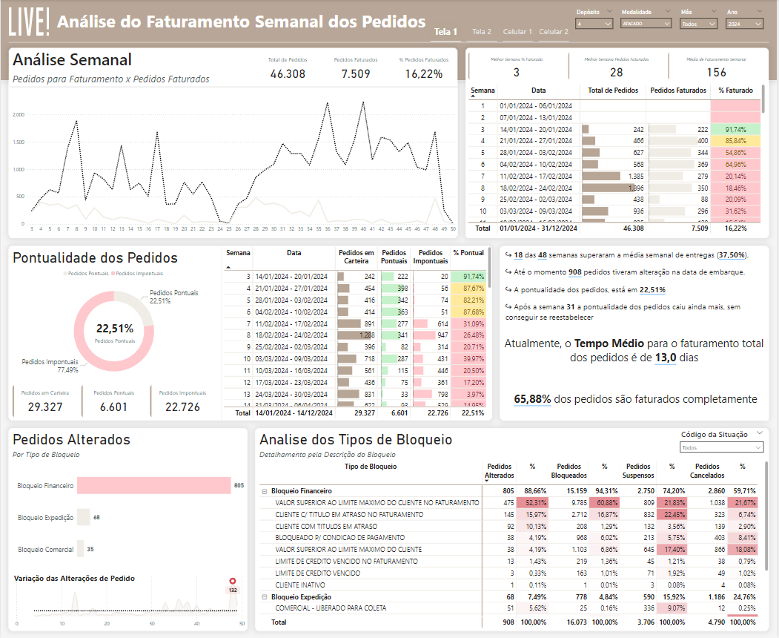
Acesso ao Dashboard
Para acessar ao Dashboard, abra o link: https://app.powerbi.com/view?r=eyJrIjoiOGUxOTQzOTktMzY2My00NzgxLThkZWEtNzU3NDMyNThiYzFiIiwidCI6IjFlZDE4MWUzLWJjNTQtNDAyYi1hZTBmLTI1NDk1NjZmZjMxNSJ9
*O Dashboard pode ser acessado diretamente no navegador, ou utilize o aplicativo Power BI em seu dispositivo móvel.

Slide 3
Principais Componentes
Interface do usuário: O dashboard é composto por um filtro de representante, e as demais visões no centro. Veja a imagem a seguir para uma visão geral.
Filtros: O dashboard é composto por filtros de Depósito, Modalidade, Mês e Ano, ao aplicar o filtro os dados serão atualizados automaticamente. Com esse relatório é possível identificar a tendências na sazonalidade das entradas do pedido. O % de faturamento durante as semanas e a pontualidade dos pedidos, bem como, quanto tempo demora para o pedido ser faturado completamente. É possível identificar também, quais alterações que os pedidos tem durante o mês, qual o impacto e seu %. Podendo tomar decisões mais estratégicas e propor melhorias para reduzirem os impactos.

Slide 4
Considerações Finais
Conforme documentado, o dashboard foi construído com a finalidade de avaliar o faturamento semanal dos pedidos
Segurança
O relatório criado dispõe de valores reais das operações da empresa LIVE! o uso do relatório é de exclusividade dos colaboradores que solicitaram a criação. É expressamente proibido o compartilhamento do relatório com terceiros ou pessoas que não fazem parte/não estão envolvidas nas operações da empresa.
Responsabilidade da Informação
As informações apresentadas no relatório foram analisadas pela equipe de Operações de Varejo e validadas com os usuários que vão utiliza-lo. Qualquer dúvida ou solicitação deve ser direcionada aos responsáveis pela criação do relatório.
Contato e Suporte
Para mais informações ou suporte, entre em contato com o Departamento de Operações de Varejo:
Criador do Relatório: Nicolas Nagel | nicolas.nagel@liveoficial.com.br
Analista de Dados: Marcos Souza| marcos.souza@liveoficial.com.br
Analista de Dados: Hélito Roden | helito.roden@liveoficial.com.br
Coordenador Operações de Varejo: Alan Rebello | alan.rebello@liveoficial.com.br
Nicolas Nagel |Operações de Varejo

Slide 5
@LIVEOFICIAL LIVEOFICIAL.COM.BR

